Slide 1

MITOS – REALIDADES DEL SECTOR SALUD
Cartagena, 5 de agosto de 2015
OLGA LUCIA ZULUAGA RODRIGUEZ
Dirección Ejecutiva

Slide 2
MITOS Y REALIDADES
ASOCIACIÓN COLOMBIANA DE EMPRESAS SOCIALES DEL ESTADO Y HOSPITALES PÚBLICOS

Slide 3
MINSALUD Vs BANCO MUNDIAL (Sept 2014)
LOGROS DEL SISTEMA DE SISTEMA:
En solo dos décadas, Colombia avanzó rápidamente hacia la cobertura universal en salud. Actualmente 98% de los colombianos cuentan con un seguro de salud. El paquete de beneficios es igual para todos. El gasto de bolsillo (medido como porcentaje del gasto total) es uno de los más bajos de América Latina y del mundo en desarrollo.

Slide 4
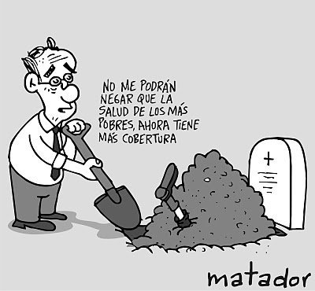
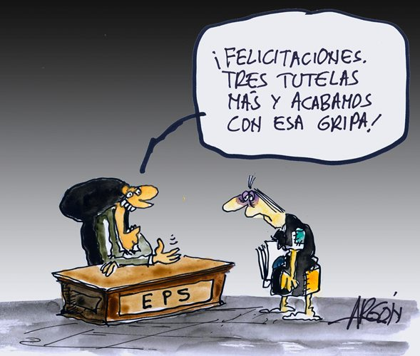
COBERTURA Vs ACCESO
LOGROS DEL SISTEMA DE SISTEMA:
En solo dos décadas, Colombia avanzó rápidamente hacia la cobertura universal en salud. Actualmente 98% de los colombianos cuentan con un seguro de salud. El paquete de beneficios es igual para todos. El gasto de bolsillo (medido como porcentaje del gasto total) es uno de los más bajos de América Latina y del mundo en desarrollo.
Octubre 4 de 2014 Estudio Tutela y el Derecho a la salud:
56% tutelas fueron por contenidos en el POS. Defensoría

Slide 5
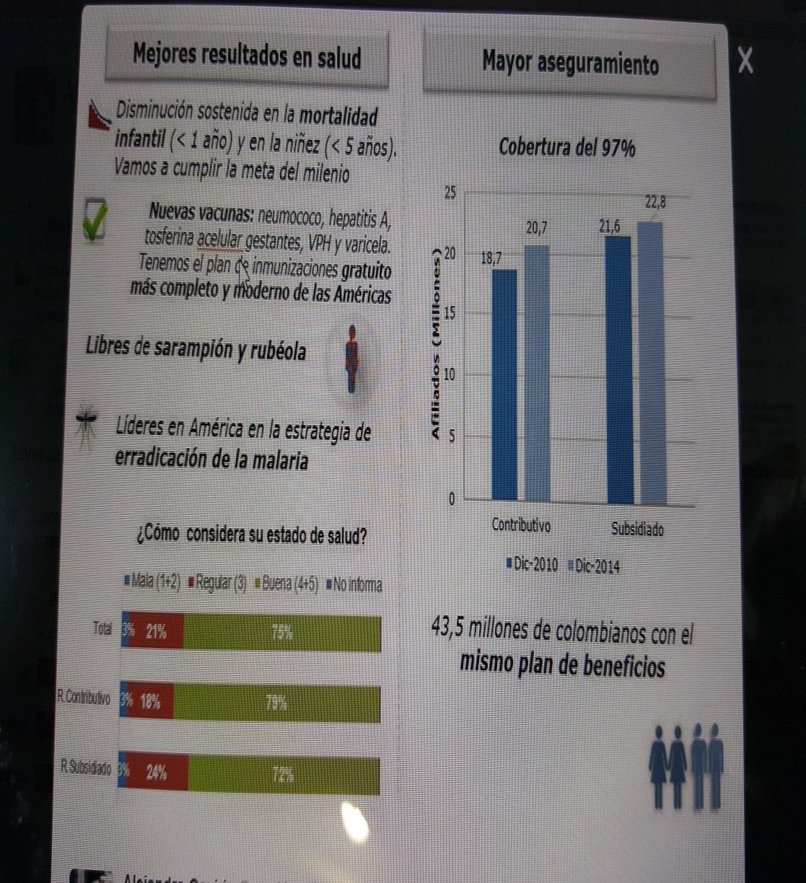
RESULTADOS EN SALUD

Slide 6
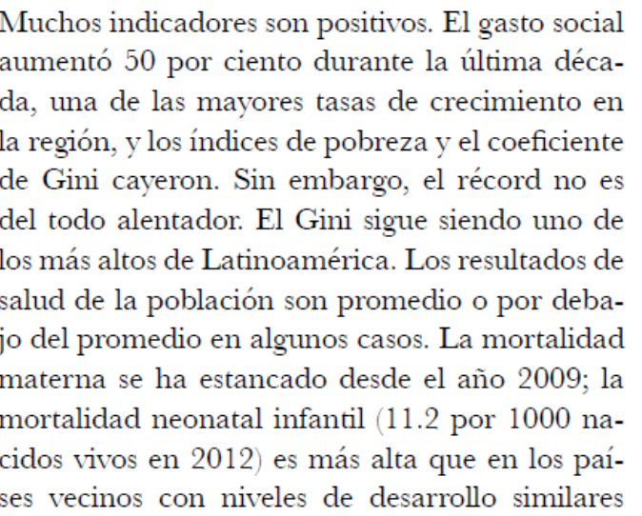
RESULTADOS EN SALUD
Informe Banco Mundial 2014 Distribución de recursos equitativa: Gini

Slide 7
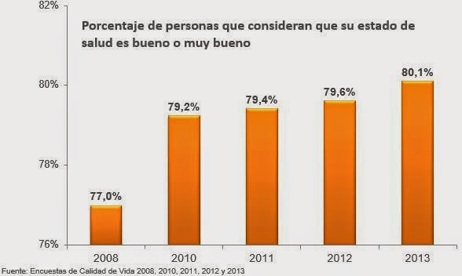
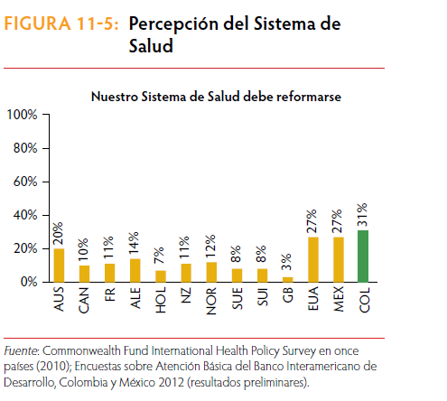
PERCEPCIÓN SISTEMA DE SALUD

Slide 8
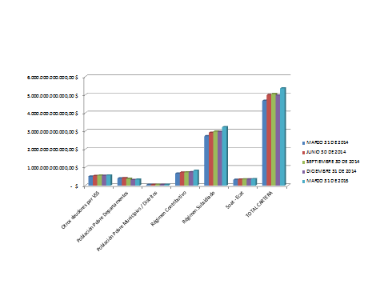
RIESGO FISCAL Y FINANCIERO Vs DEUDA
RED PÚBLICA
«La deuda de las EPS con los hospitales públicos se ha venido solventando. De hecho, de los 955 hospitales públicos que están en riesgo financiero, 321 ya salieron de la lista roja» Minsalud.

Slide 9
RIESGO FISCAL Y FINANCIERO
Oficio MSP a E.T con clasificación de alerta máxima a las ESE que estaban en riesgo.
Están o no en riesgo??
«La deuda de las EPS con los hospitales públicos se ha venido solventando. De hecho, de los 955 hospitales públicos que están en riesgo financiero, 321 ya salieron de la lista roja» Minsalud.

Slide 10
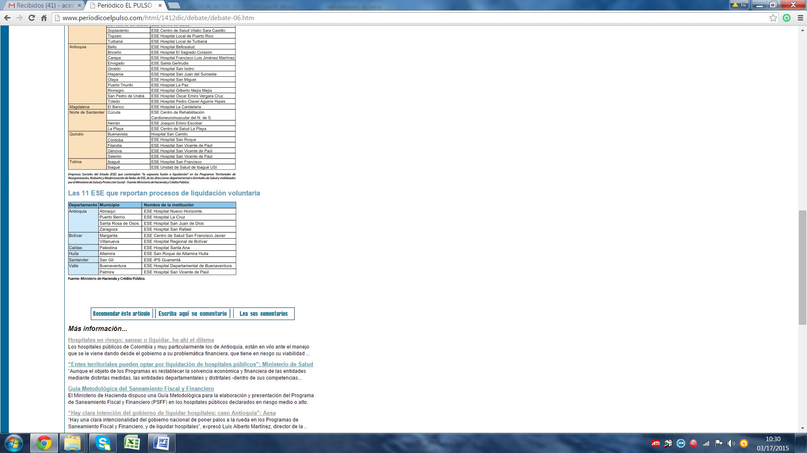
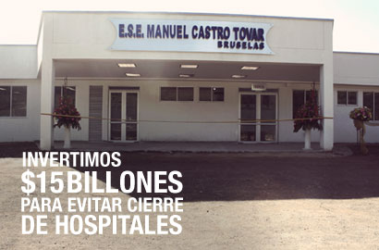

MAYORES RECURSOS PARA EVITAR CIERRE (SANTOS)
Más recursos para los hospitales. En estos cuatro años giramos $15 billones para evitar el cierre y garantizar el buen servicio de los hospitales. Profundizaremos el giro directo de recursos del nivel central hacía los hospitales, política que ya ha sido iniciada con éxito en las entidades prestadoras del régimen subsidiado -
Hospital Departamental en Cartago
Boyacá 10 ESE
Atlántico 10 ESE con autorización de consejos municipales

Slide 11
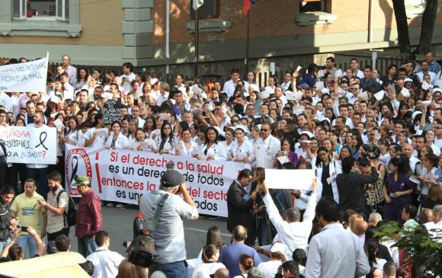
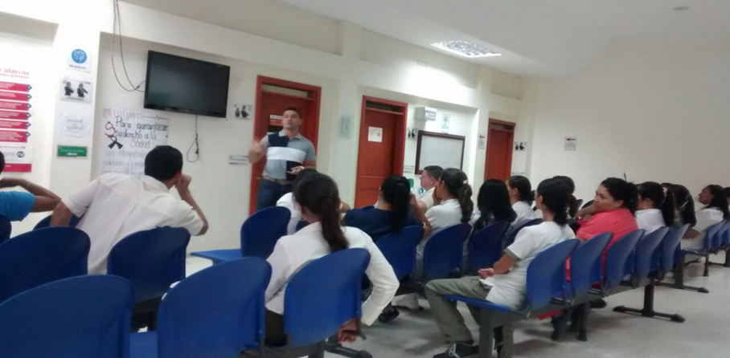
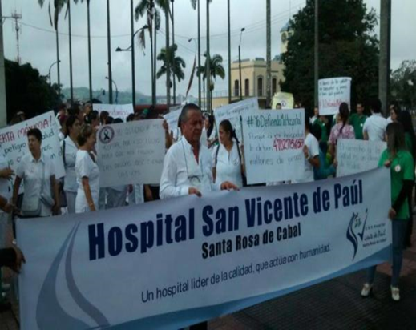

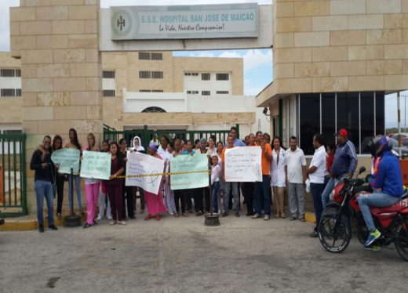
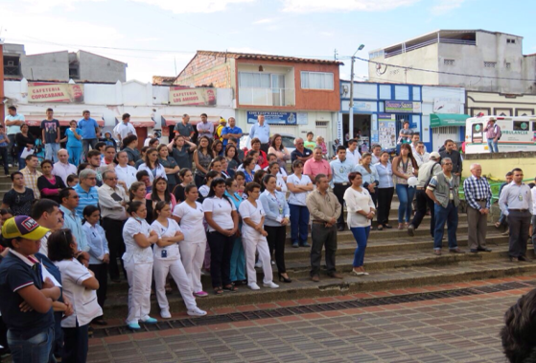
NO HAY CRISIS DE SALUD… «Gaviria»
“En Colombia no hay crisis de salud pública ni de prestación de servicios”: Ministro Gaviria. Hernando Guzmán Paniagua - Periodista elpulso@elhospital.org.co Enero 2013
En entrevista con el periodista Yamid Amat publicada por EL TIEMPO el pasado 12 de enero, el ministro Alejandro Gaviria afirmó: “Quisiera hacer una aclaración semántica. En Colombia no hay una crisis de salud… Nuestra principal obligación es que la crisis financiera no se traduzca en una crisis de salud”..

Slide 12
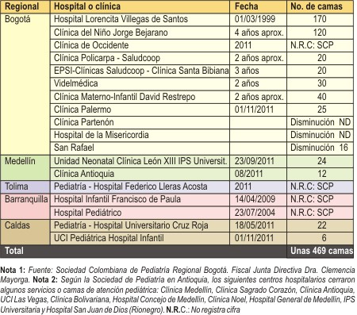
NO HAY CRISIS DE SALUD…GAVIRIA
“En Colombia no hay crisis de salud pública ni de prestación de servicios”: Ministro Gaviria Hernando Guzmán Paniagua - Periodista elpulso@elhospital.org.co Enero 2013
En entrevista con el periodista Yamid Amat publicada por EL TIEMPO.. . ..Tampoco hay una crisis de prestación de servicios. Hay más de un millón de eventos diarios de salud. Existe, sí, una crisis financiera, un crecimiento acelerado de las deudas con los prestadores.
Corte citó al ministro Gaviria por crisis de salud en Chocó
La Corte Constitucional citó a varios responsables del Gobierno, entre ellos el ministro de Salud, Alejandro Gaviria, para debatir el próximo 19 de marzo sobre la crisis sanitaria vive el departamento del Chocó, denunciada en varias ocasiones por la Defensoría del Pueblo.

Slide 13
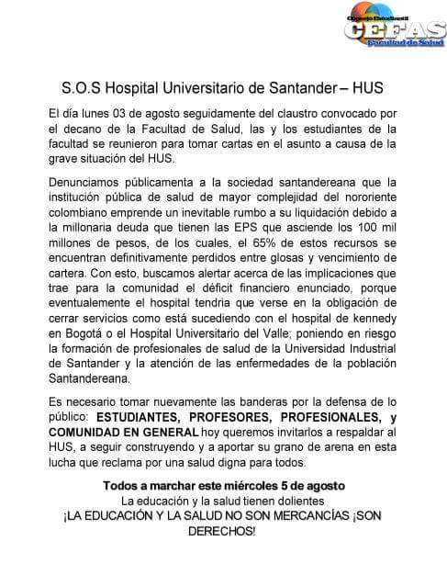
NO HAY CRISIS DE SALUD…GAVIRIA
28/05/15 RCN Manizales busca Salvar al Hospital Geriátrico San Isidro
Saldrían 115 ancianos y 111 funcionarios
Mayo/15
Cierre Hospital Departamental de Cartago, atendía 350.000 usuarios de 15 municipios del Norte del Valle.
Caracol Radio | 4 de Marzo de 2015
Habitantes del Valle de Tenza, sector de influencia del hospital esperan que la situación mejore.
El hospital regional de segundo nivel de este municipio, podría cerrar sus puertas afectando la atención en el servicio a 85.000 habitantes pertenecientes a la provincia del Valle de Tenza.

Slide 14
CRISIS CONSECUENCIA DE FALTA DE GESTIÓN
El ministro de Salud, Alejandro Gaviria, en diálogo con Caracol Radio, se refirió a la crisis hospitalaria que afronta el país en varios departamentos y que ponen en peligro la prestación de los servicios de salud a los colombianos.
Gaviria aseguró que no se puede echar la culpa de los problemas que afrontan los hospitales públicos únicamente al no pago de las EPS. “No podemos sólo diagnosticar los problemas en que las EPS no pagan. Porque hay hospitales públicos que están trabajando muy bien aunque las EPS les adeuden dinero”, aseguró el ministro.
Aunque aceptó que hay varios hospitales en crisis aseguró en RCN Radio que no es un problema generalizado y atribuyó este problema a una falla en la gestión de los recursos de los hospitales que hace que a unos les vaya mejor que a otros. Una de las soluciones para el problema, dice Gaviria, puede ser el uso racional de las nuevas tecnologías que generaría un ahorro en los recursos públicos destinados a la salud.
REVISEMOS EL ENTORNO INSTITUCIONAL Y RESPONSABILIDADES ESTATALES
* Reglamentación Subsidio de oferta? Minsalud
* Porcentaje mínimo de contratación?
Supersalud
* Reglamentación IPS indígenas
Minsalud
* Contratación E.T con ESE
Supersalud - PGN

Slide 15
DEUDAS DEL SECTOR
Fuente: El Tiempo 4 de Agosto 2015
Para Elisa Torrenegra, directora ejecutiva de Gestar Salud, gremio que reúne a las EPS más importantes del régimen subsidiado, algunas empresas evidentemente muestran déficit patrimonial y financiero, debido al incumplimiento de los gobiernos locales y del Gobierno nacional en el pago de sus obligaciones y deudas.
“Esto pone en riesgo a algunas entidades, por sus indicadores negativos”, señala Torrenegra, quien insiste en que es “urgente y necesario” que los entes territoriales y el Gobierno cumplan con sus obligaciones financieras.
Fuente:cubos.sispro.gov.co, corte junio 2014
DEUDA E.T CON EPS por recursos NO POS acorde con Circular 030 de 2013
$706,544,236,997
Deuda EPS con ESE corte 31 de marzo/15 Fuente: 2193

Slide 16
¿NECESITAMOS REFORMA?
¿QUÉ HA CAMBIADO?
29/10/13 Entrevista en la W en defensa de la Ley Ordinaria
"Este Gobierno recibió un sistema en crisis (…) Hemos venido tratando de arreglar el problema de una sistema que iba rumbo al colapso. Esta reforma busca seguir solucionando problemas estructurales, se busca evitar el colapso financiero al que iba, y permitir a los hospitales brindar una mejor atención", aseguró el mandatario. – Gaviria-
PEDAGOGIA JURÍDICA- GAVIRIA-
Ley Estatutaria es: el qué, marco
Ley Ordinaria es el cómo se implementa la Estatutaria
El Tiempo 5/06/14
'El 80 % de la reforma de la salud ya está hecho': Minsalud
Alejandro Gaviria reconoce que no se requiere una gran reforma, sino cambios graduales.
El Colombiano, 3/08/15
“Ahora no es oportuno. Necesitamos reglas claras. Para que este sector se recupere se necesitan casi 4 billones de pesos por parte sector privado. Mientras solucionamos esto no podemos hacer la reforma estructural”. Minsalud

Slide 17
GENERACIÓN DE CONFIANZA
REQUERIMIENTOS
Coherencia entre el discurso y el hacer. «Cese bilateral»
Equidad en la normatividad.
Cuentas claras entre EPS- IPS
Igualdad de condiciones para los actores.
11/06/15 Minsalud
“Generación de confianza uno de los principales desafíos”.
Definición
Confianza: “Seguridad o esperanza firme que alguien tiene de otro individuo”.

Slide 18

¡BIENVENIDOS!
acesi.asociacion@gmail.com
www.acesi.com
@acesihospitales

